Slide 1
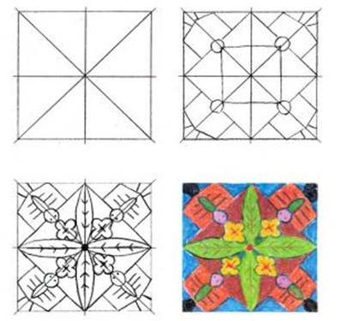
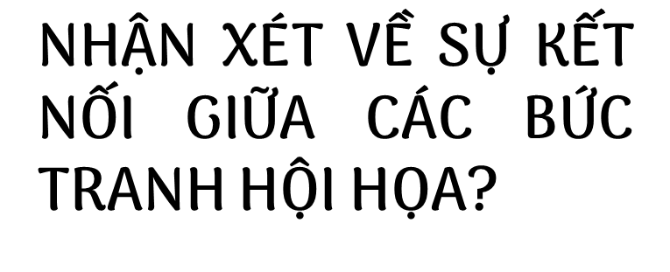
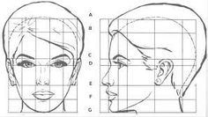

Slide 2


Slide 3
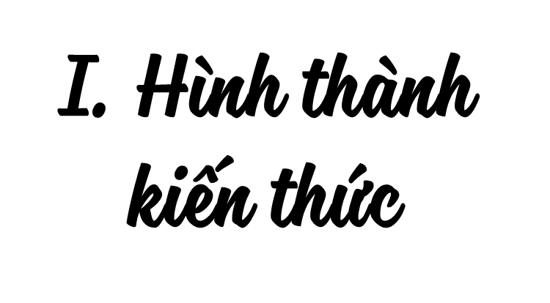

Slide 4
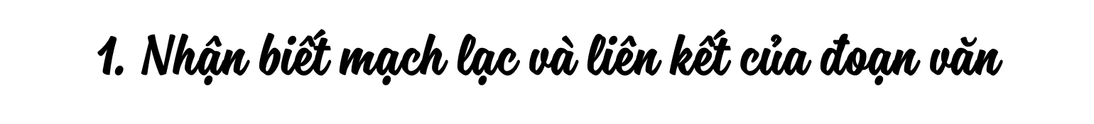
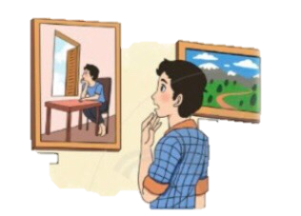
Trong gian phòng lớp ngập tràn ánh sáng, những bức tranh của thí sinh treo kín bốn bức tường. Bố, mẹ tôi kéo tôi chen qua đám đông để xem được bức tranh của Kiều Phương đã được đóng khung, lồng kính. Trong tranh, một chú bé đang ngồi nhìn ra ngoài cửa sổ, nơi bầu trời trong xanh. Mặt chú bé tỏa ra một ánh sáng rất lạ. Toát lên từ cặp mắt, tư thế ngồi của chú không chỉ sự suy tư mà còn rất mộng mơ nữa.

Slide 5
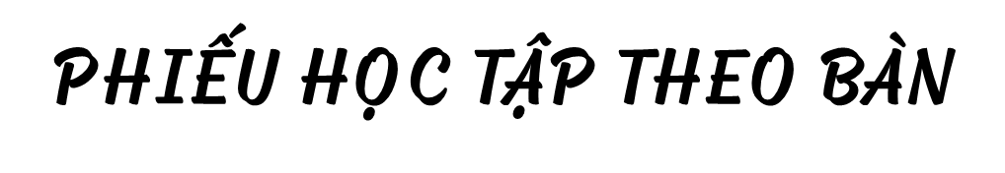
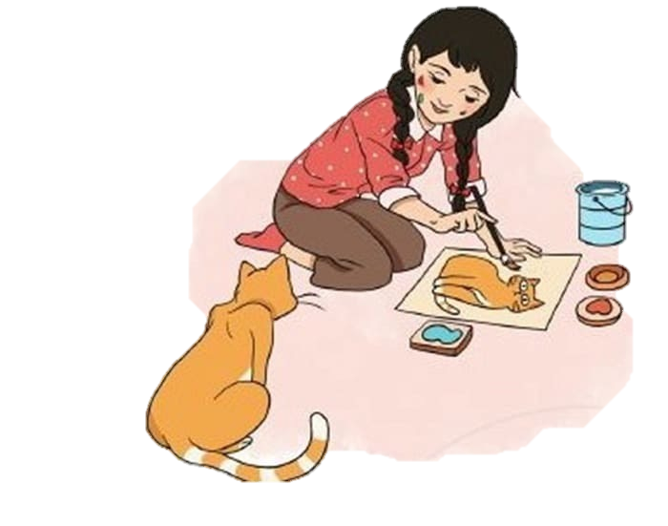
a. Đoạn văn viết về nội dung gì?...................................................
.......................................................................................................
b. Đoạn văn có bao nhiêu câu?......................................................
.......................................................................................................
c. Điều gì đã làm cho các câu tạo thành một đoạn văn? ...............
.......................................................................................................
d. Nếu đảo trật tự các câu thì có được không? Vì sao?.................
.......................................................................................................
..............................................................................................................................................................................................................
Notes:
Giáo án của Thảo Nguyên 0979818956

Slide 6
a. Nội dung chính của đoạn văn nói về bức tranh của Kiều Phương.
b. Đoạn văn có 5 câu.
c. Điều đã làm cho các câu tạo thành một đoạn văn:
+ Các câu được sắp xếp theo một trình tự hợp lí: miêu tả sự vật dựa trên nguyên tắc từ xa (những bức tranh trong phòng triển lãm) đến gần (bức tranh của Kiều Phương).
+ Sự thống nhất về đề tài được nói đến (bức tranh)
+ Đoạn văn cũng bảo đảm tính liên kết về mặt hình thức giữa các câu thể hiện qua việc dùng từ ngữ đồng nghĩa và từ ngữ lặp lại (bức tranh, bức tranh, tranh, chú bé, chú).
d. Không thể đảo trật tự các câu. Vì đảo thì đoạn văn sẽ lủng củng, thiếu mạch lạc, thiếu lôgic, người đọc không hiểu được nội dung.
Notes:
Giáo án của Thảo Nguyên 0979818956

Slide 7
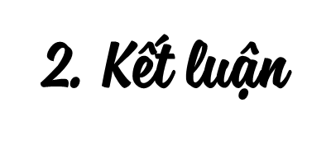

* Khái niệm Mạch lạc:
- Là sự liền mạch về nội dung của một đoạn văn hoặc văn bản; chủ yếu dựa trên sự thống nhất về đề tài và sự tiếp nối theo một trình tự hợp lí giữa các câu trong đoạn văn hoặc giữa các đoạn văn trong văn bản.
Notes:
Giáo án của Thảo Nguyên 0979818956

Slide 8

Các câu
Các đoạn
Các phần
Đều nói về một đề tài, biểu hiện một chủ đề xuyên suốt
Được tiếp nối theo một trình tự rõ ràng, hợp lý trước sau hô ứng → chủ đề liền mạch và gợi nhiều hứng thú cho người đọc (người nghe)
Notes:
Giáo án của Thảo Nguyên 0979818956

Slide 9
* Khái niệm Liên kết:
- Là quan hệ về mặt hình thức giữa các câu trong đoạn văn hoặc giữa các đoạn trong văn bản.
- Thể hiện qua các phương tiện ngôn ngữ như:
+ từ ngữ nối
+ từ ngữ lặp lại
+ từ ngữ thay thế (từ đồng nghĩa, đại từ)….
Notes:
Giáo án của Thảo Nguyên 0979818956

Slide 10
LIÊN KẾT
(Là một trong những tính chất quan trọng nhất của văn bản)
Làm cho văn bản thống nhất ý nghĩa, dễ hiểu.
Phải biết kết nối các câu, các đoạn bằng những phương tiện ngôn ngữ (từ, câu…) thích hợp.
Làm cho nội dung các câu, các đoạn thống nhất và gắn bó chặt chẽ với nhau.
Notes:
Giáo án của Thảo Nguyên 0979818956

Slide 11
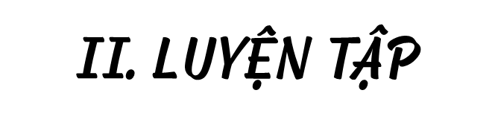
Notes:
Giáo án của Thảo Nguyên 0979818956

Slide 12

Phân tích tính mạch lạc của đoạn văn sau:
“Sáu giờ, trời hửng sáng. Cùng với những tia sáng đầu tiên của bình minh, ánh điện của con cá thiết kình cũng phụt tắt. Tới bảy giờ, trời gần sáng rõ. Nhưng sương mù dày đặc đang trải ra ở chân trời, và dùng ống nhòm loại tốt nhất cũng chẳng thấy rõ vật gì. Có thể hình dung được chúng tôi thất vọng và giận dữ đến mức nào!”
Notes:
Giáo án của Thảo Nguyên 0979818956

Slide 13
Câu hỏi | Nội dung câu hỏi
1 | Đoạn văn kể về sự việc gì? ……………….………………………………………………….......
2 | Sự việc đó diễn ra trong thời gian bao lâu? ………………………………………………………………….........
3 | Sự việc được sắp xếp theo trật tự như thế nào? …………..………………………………………………………...........
4 | Em thử đảo vị trí của các câu và nêu ý kiến nhận xét của mình. ……………..……………………………………………………...........
Notes:
Giáo án của Thảo Nguyên 0979818956

Slide 14
Câu hỏi | Nội dung câu hỏi
1 | Đoạn văn kể về sự việc gì? → Kể về sự việc những người trên tàu chiến quan sát để tiếp cận “con cá thiết kình”
2 | Sự việc đó diễn ra trong thời gian bao lâu? → Sự việc đó diễn ra trong thời gian: 1 tiếng đồng hồ
3 | Sự việc được sắp xếp theo trật tự như thế nào? Sự việc sắp xếp theo trật tự tuyến tính: 6 giờ đến 7 giờ sáng
4 | Em thử đảo vị trí của các câu và nêu ý kiến nhận xét của mình. → Nếu đảo vị trí giữa các câu thì đoạn văn thiếu mạch lạc và khó hiểu
Notes:
Giáo án của Thảo Nguyên 0979818956

Slide 15

Chỉ ra các phương tiện liên kết → nêu chức năng:
Cách chiếc tàu chiến một hải lí rưỡi, có một vệt dài màu đen nổi lên khỏi mặt nước độ một mét. Đuôi nó quẫy mạnh làm nước biển sủi bọt. Chưa ai thấy đuôi cá quẫy sóng mạnh như vậy bao giờ! Con cá lượn hình vòng cung, để lại phía sau một vệt sáng lấp lánh. Chiếc tàu tiến lại gần. Tôi bắt đầu ngắm kĩ con cá. Báo cáo của tàu Hen-vê-chi-a và San-nông hơi cường điệu kích thước của nó. Theo tôi, con cá không dài quá tám mươi mét. Chiều ngang hơi khó xác định, nhưng tôi có cảm tưởng rằng nó cân đối một cách lạ lùng về cả ba chiều
Notes:
Giáo án của Thảo Nguyên 0979818956

Slide 16
Từ ngữ thay thế (nó trong câu văn thứ hai thay cho “vật dài màu đen” trong câu thứ nhất.
“Nó” trong câu văn thứ bảy và thứ chin thay cho “con cá” trong câu văn thứ sáu và thứ tám.
Từ ngữ đồng nghĩa trong ngữ cảnh “chiếc tàu” trong câu văn thứ năm thay cho “tàu chiến” trong câu văn thứ nhất.
Từ ngữ lặp lại “con cá” được lặp lại ba lần trong các câu thứ tư, thứ sáu, thứ tám.
→ Các phương tiện liên kết này đảm bảo sự kết nối về hình thức giữa các câu trong đoạn văn. Sự liên kết đó cùng với sự mạch lạc về nội dung làm cho các câu tạo thành một chỉnh thể thống nhất chứ không phải là những câu rời rạc được sắp xếp cạnh nhau một cách cơ học.
Notes:
Giáo án của Thảo Nguyên 0979818956

Slide 17

Theo em, có thể sắp xếp các câu trong đoạn văn dưới đây theo một trật tự khác được không? Vì sao?
(1) Nhưng con cá cũng bơi với tốc độ y như vậy! (2) Trong suốt một giờ, chiếc tàu chiến không tiến gần thêm được một sải! (3) Thật là nhục nhã cho một trong những chiếc tàu chạy nhanh nhất của hạm đội Mỹ! (4) Anh em thủy thủ tức giận điên người. (5) Họ nguyền rủa quái vật, nhưng nó vẫn phớt lờ.
→ Không thể đảo vị trí các câu. Bởi nếu đảo vị trí thì các câu trong đoạn văn sẽ mất đi tính mạch lạc 🡺 Người đọc không hiểu được nội dung của nó.
Notes:
Giáo án của Thảo Nguyên 0979818956

Slide 18


Viết đoạn văn (khoảng 5-7 câu) kể lại một tình huống trong cuộc chạm trán trên đại dương. Thuyết minh ngắn gọn về mạch lạc và liên kết của đoạn văn.
Notes:
Giáo án của Thảo Nguyên 0979818956

Slide 19

Chúng tôi đã nhìn thấy con cá kình. Nó bơi nhanh ngoài sức tưởng tượng của tất cả những người trên tàu cộng lại. Trong vòng một giờ, tàu chiến của chúng tôi không tiến gần vào nó được lấy một sải! Thật là nhục nhã cho chiếc tàu chạy nhanh nhất của hạm đội Mỹ. Chúng tôi còn có thể làm gì hơn ngoài chuyện bực tức? Chúng tôi có thể làm gì hơn ngoài đợi nó đi ngủ và tóm cổ nó?!
- Mạch lạc và liên kết của đoạn văn:
+ Các câu văn được sắp xếp theo mạch đuổi bắt cá kình và tâm trạng, suy nghĩ của những người đuổi bắt cá kình.
+ Hình thức: Sử dụng phép thế: "nó" thay cho "con cá kình"; "chiếc tàu chạy nhanh nhất của hạm đội Mỹ" thay cho "tàu chiến của chúng tôi".

Slide 20




Bài tập nhanh: Sắp xếp những câu văn dưới đây theo một thứ tự hợp lý để tạo thành một đoạn văn có tính liên kết chặt chẽ.
1
(1) Một quan chức của thành phố đã kết thúc buổi lễ phát thưởng như sau:
(2) Và ông đưa tay chỉ về phía các thầy giáo, cô giáo ngồi trên các hành lang.
(3) Các thầy, các cô đều đứng dậy vẫy mũ, vẫy khăn đáp lại, tất cả đều xúc động về sự biểu lộ lòng mến yêu ấy của học sinh.
(4) “Ra khỏi đây, các con ạ, các con không được quên gửi lời chào và lòng biết ơn đến những người đã vì các con mà không quản bao mệt nhọc, những người đã hiến cả trí thông minh và lòng dũng cảm cho các con, những người sống và chết vì các con, và họ đây này!”.
(5) Nghe lời kêu gọi cảm động, đáp ứng đúng những tình cảm của mình, tất cả học sinh đều đứng dậy, dang tay về phía các thầy, các cô.
3
5
2
4
Notes:
Giáo án của Thảo Nguyên 0979818956

